Slide 1
データセット
Attributes | 属性
Alcohol | アルコール
Malic acid | リンゴ酸
Ash | 灰
Alcalinity of ash | 灰のアルカリ性
Magnesium | マグネシウム
Total phenols | 総フェノール
Flavanoids | フラボノイド
Nonflavanoid phenols | 非フラボノイドフェノール
Proanthocyanins | プロアントシアニン
Color intensity | 色彩強度
Hue | 色調
OD280/OD315 of diluted wines | 蒸留ワインのOD280/OD315
Proline | プロリン
178行 × 14列
13種類の成分を含むワインのサンプルが178個
各サンプルは1, 2, 3の3つのクラスに分かれる
クラス1 × 59
クラス2 × 71
クラス3 × 48

Slide 2
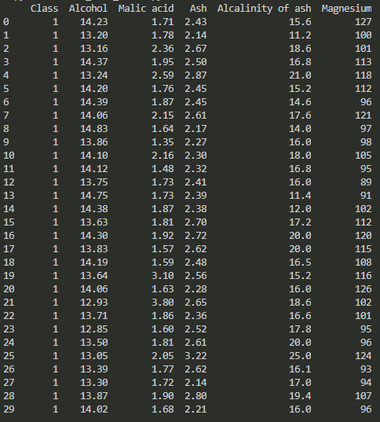
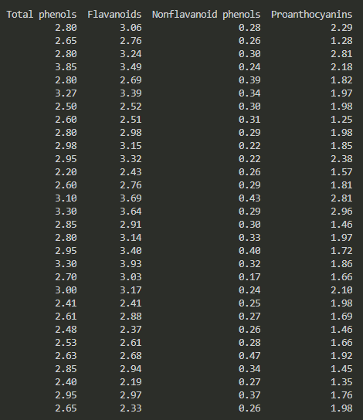
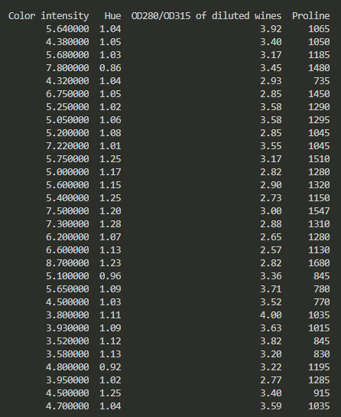
各列のデータに属性を対応付けしてデータフレーム化

Slide 3
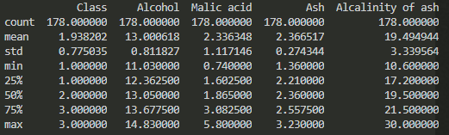
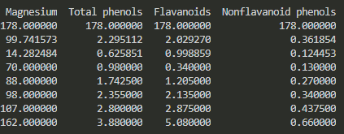
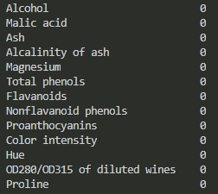
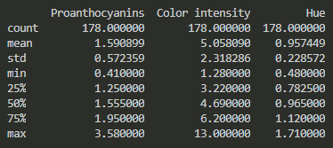
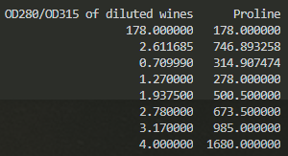
データの概要
１～9列目
データの欠損はない
１0～14列目

Slide 4
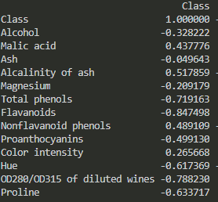
予測したいワインの等級(Class)との相関が高いデータを調べる
相関が一番高いのはFlavanoids, 次いでdiluted wine(負の相関)
これらが少ないほどワインの等級も低くなる？
Ash, Alcohol, Malic acid, Mangesium, color intensityは比較的相関は低そう。特にAshは低い

Slide 5
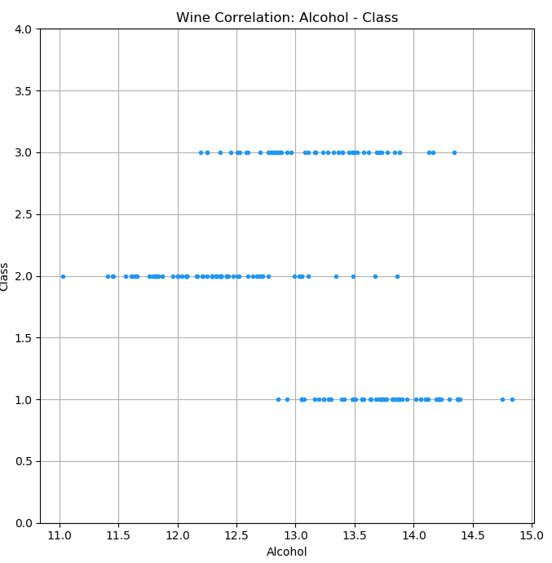
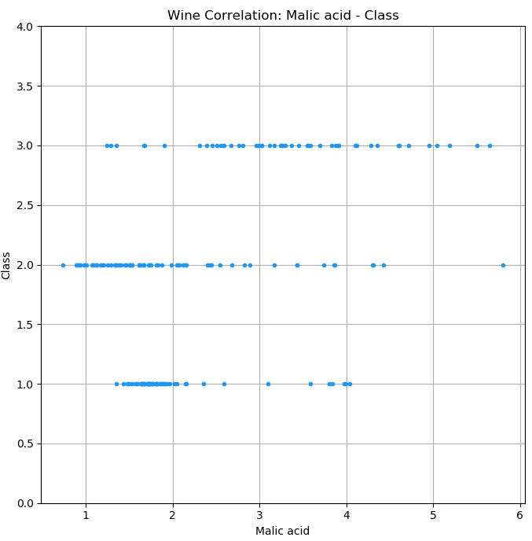
相関図: アルコール – 等級
-0.33
相関図: リンゴ酸 – 等級
0.44

Slide 6
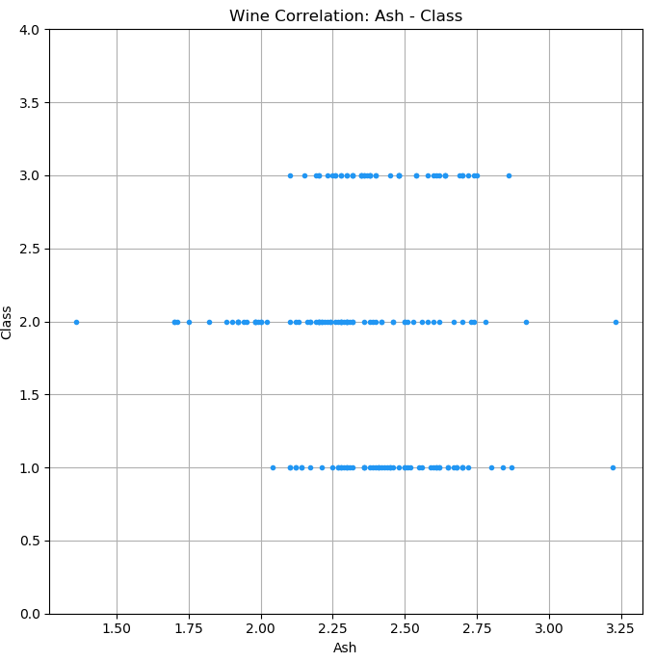
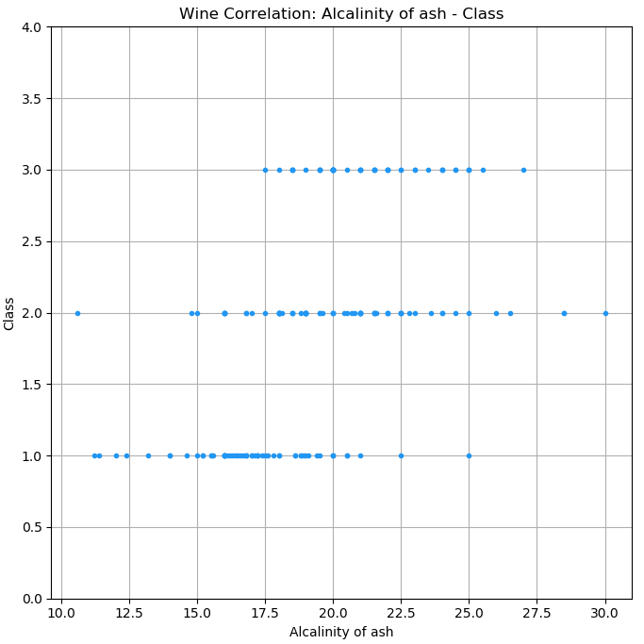
相関図: 灰 – 等級
-0.04
相関図: 灰のアルカリ性 – 等級
0.51

Slide 7
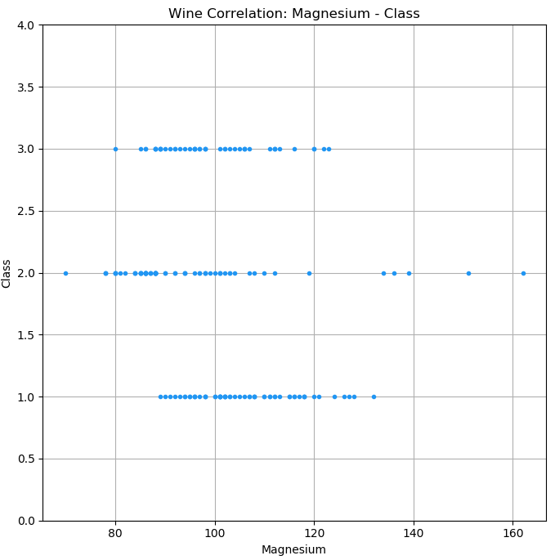
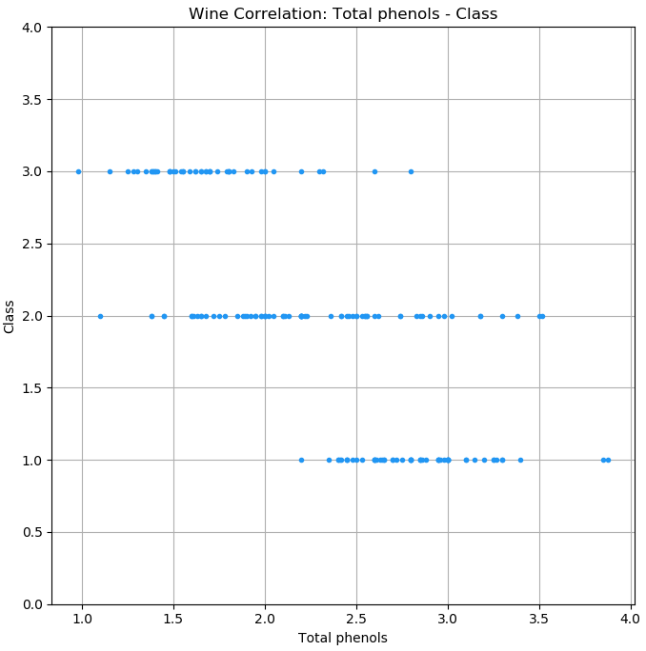
相関図: マグネシウム – 等級
-0.21
相関図: 総フェノール – 等級
-0.72

Slide 8
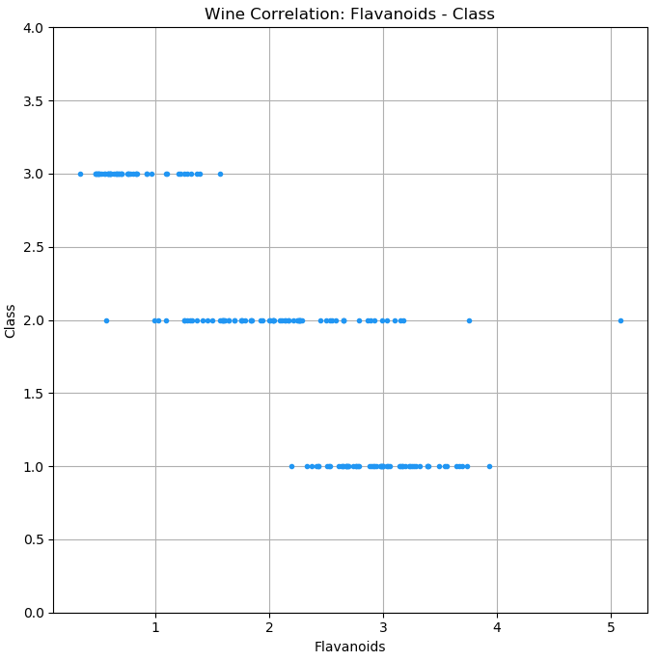
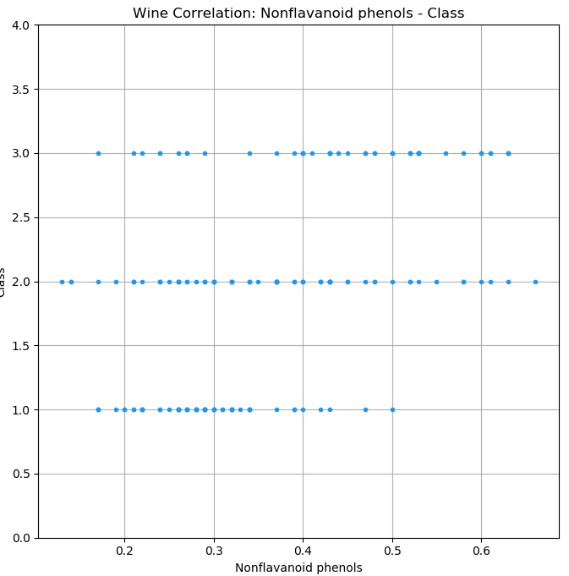
相関図: フラボノイド – 等級
-0.85
相関図: 非フラボノイドフェノール – 等級
0.49

Slide 9
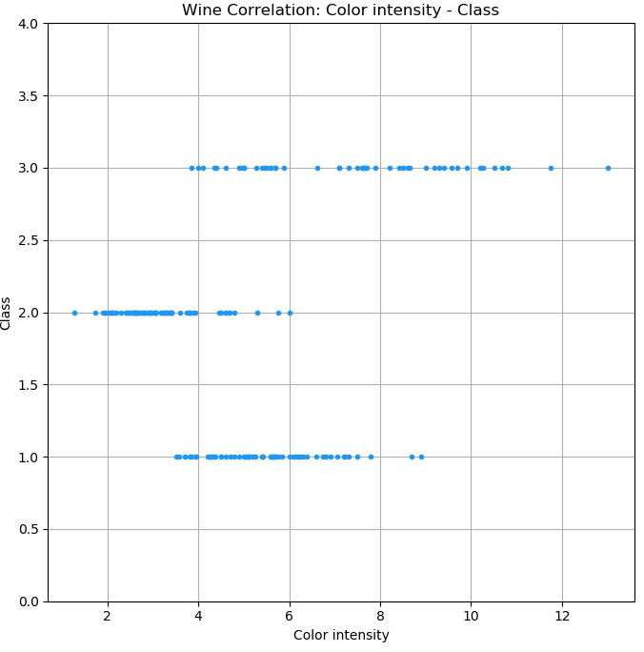
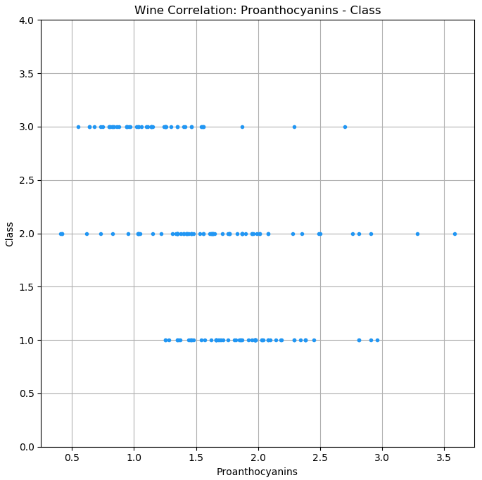
相関図: プロアントシアニン – 等級
-0.50
相関図: 色彩強度 – 等級
0.27

Slide 10
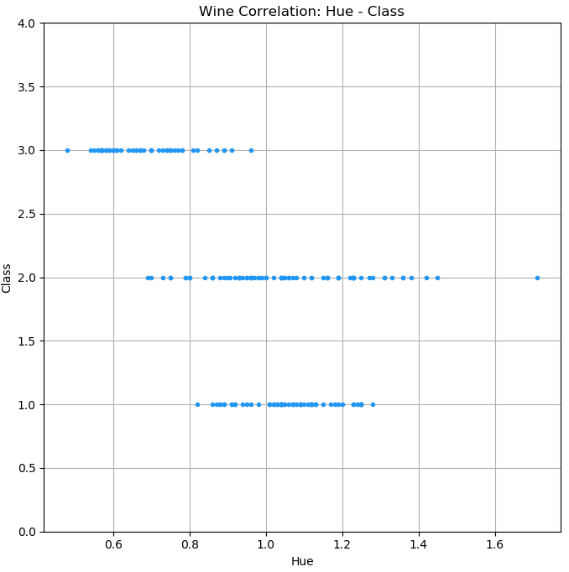
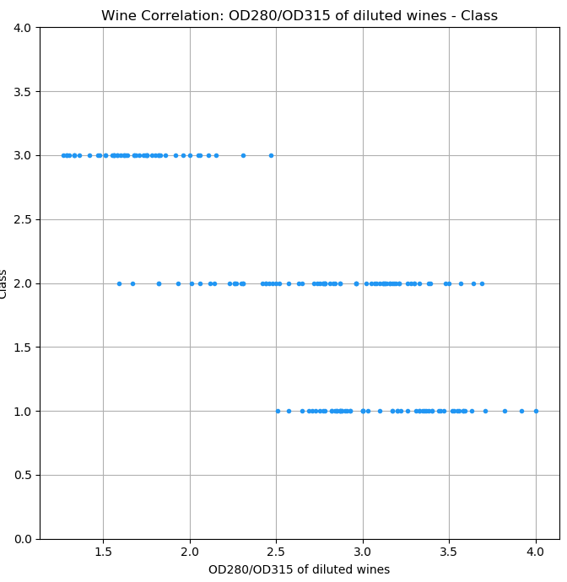
相関図: 色調 – 等級
-0.62
相関図:蒸留ワインのOD280/OD315– 等級
-0.79

Slide 11
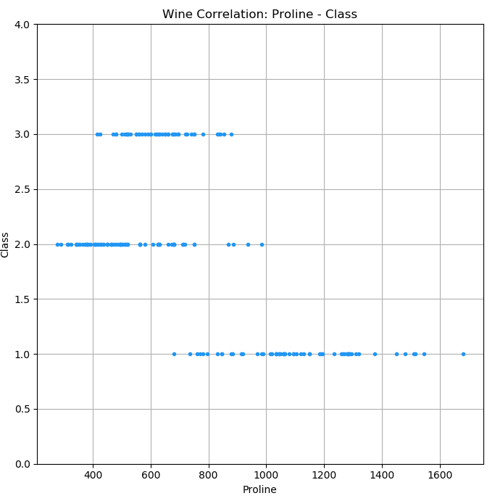
相関図: プロリン – 等級
-0.63

Slide 12
相関係数が高かった属性のプロット
相関図:蒸留ワインのOD280/OD315– 等級
-0.79
相関図: フラボノイド – 等級
-0.85
3
3
２
２
１
１

Slide 13
相関係数が高かった属性のプロット
相関図: 総フェノール – 等級
-0.72
相関図: 色調 – 等級
-0.62
3
3
２
２
１
１

Slide 14
相関係数が高かった属性のプロット
相関図: プロリン – 等級
-0.63
相関の数値が大きい場合ほど、等級が1と3の区別はしやすくなるが、間の等級2のデータは1と3両方にまたがるように分布している。
等級2を抽出できそうな属性を調べる必要がある。
等級3を等級1に置き換えてみて、等級2とそれ以外で改めて相関を調べてみる
3
２
１

Slide 15
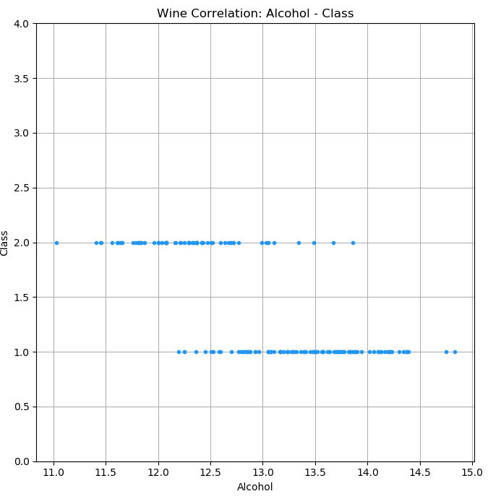
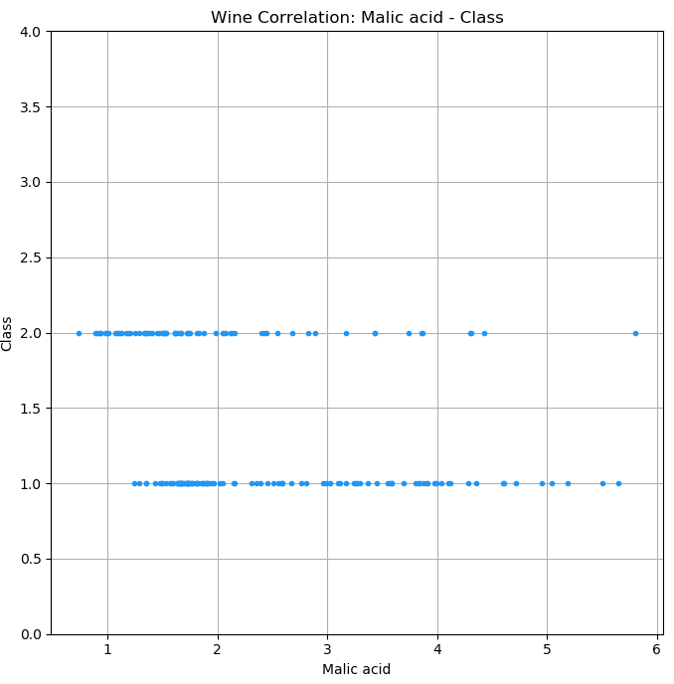
相関図: アルコール – 等級
-0.33
相関図: リンゴ酸 – 等級
0.44

Slide 16
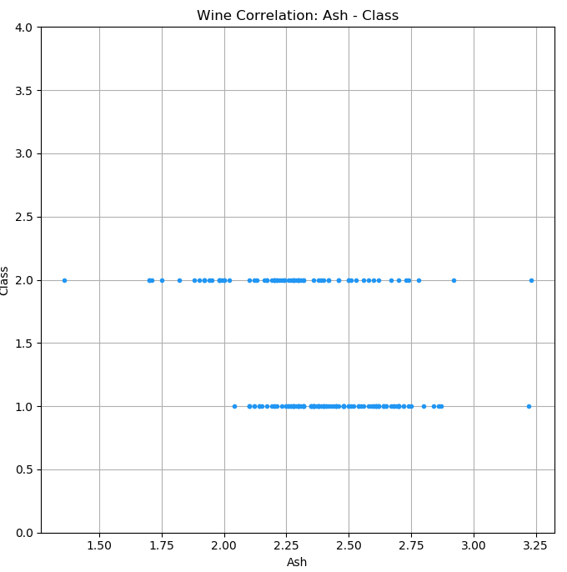
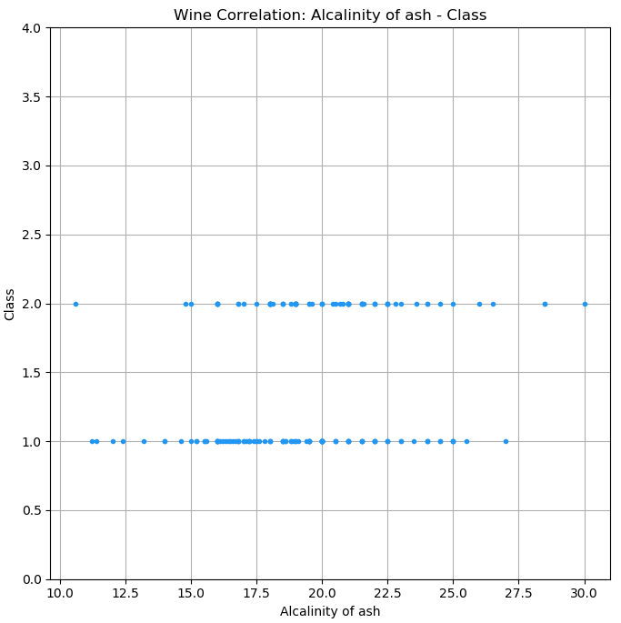
相関図: 灰 – 等級
-0.04
相関図: 灰のアルカリ性 – 等級
0.51

Slide 17
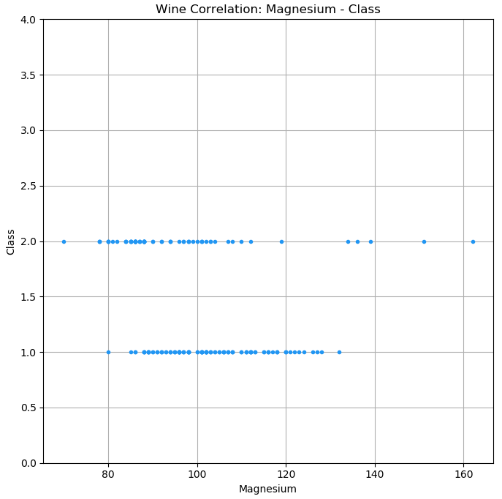
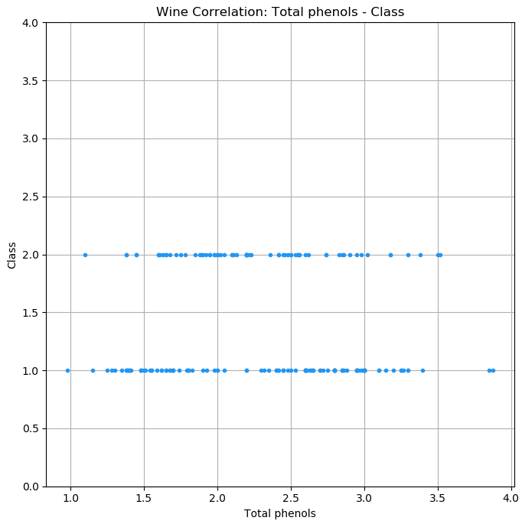
相関図: マグネシウム – 等級
-0.21
相関図: 総フェノール – 等級
-0.72

Slide 18
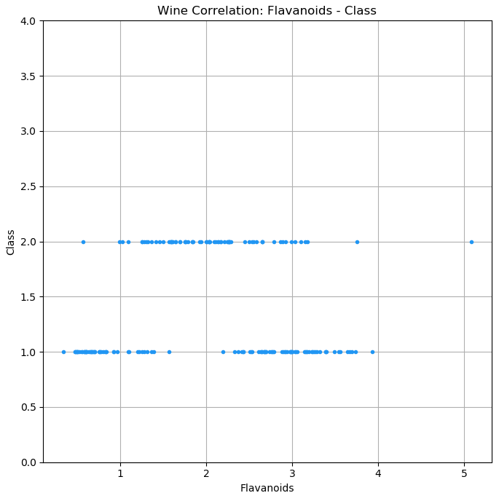
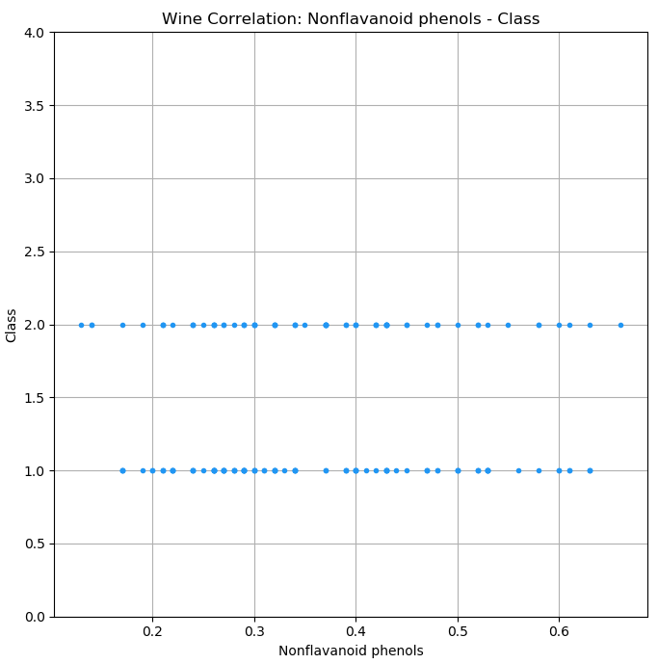
相関図: フラボノイド – 等級
-0.85
相関図: 非フラボノイドフェノール – 等級
0.49

Slide 19
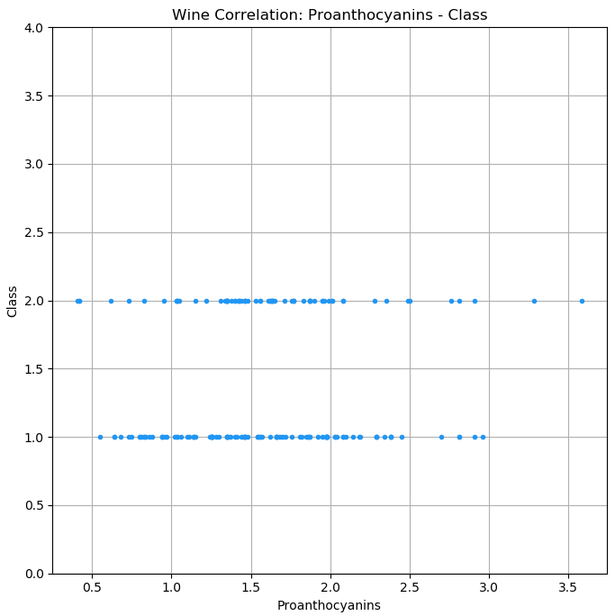
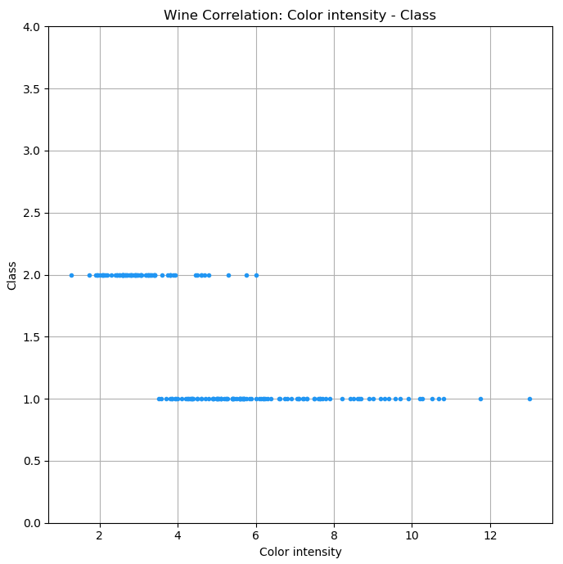
相関図: プロアントシアニン – 等級
-0.50
相関図: 色彩強度 – 等級
0.27

Slide 20
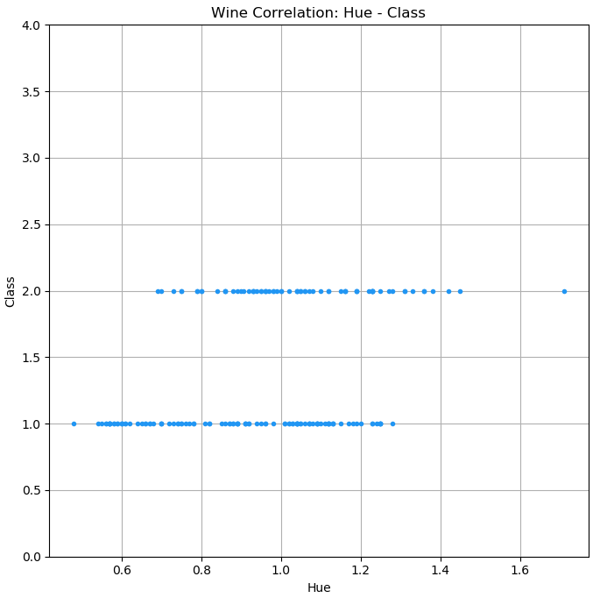
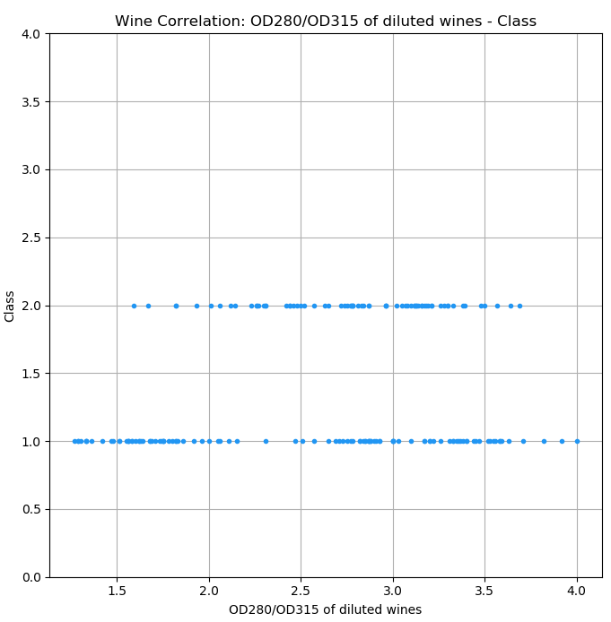
相関図: 色調 – 等級
-0.62
相関図:蒸留ワインのOD280/OD315– 等級
-0.79

Slide 21
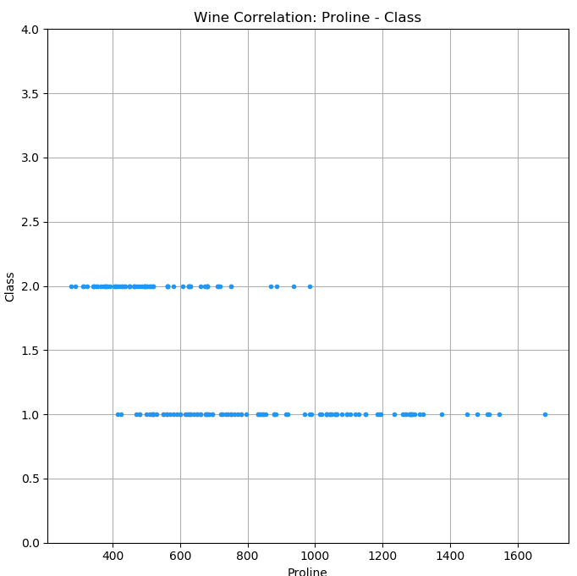
相関図: プロリン – 等級
-0.63

Slide 22
相関図: 色彩強度 – 等級
0.27
色彩強度だけは、等級2とそれ以外で区別が出来そうな傾向が見られた
もう一度、等級を1～3に戻した状態で、各属性と等級の相関図を描き、その点群を色彩強度の値の応じて色分けしてみる。

Slide 23
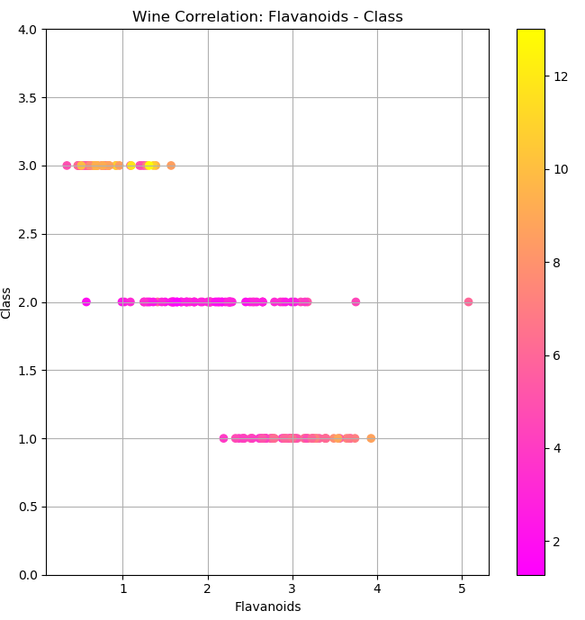
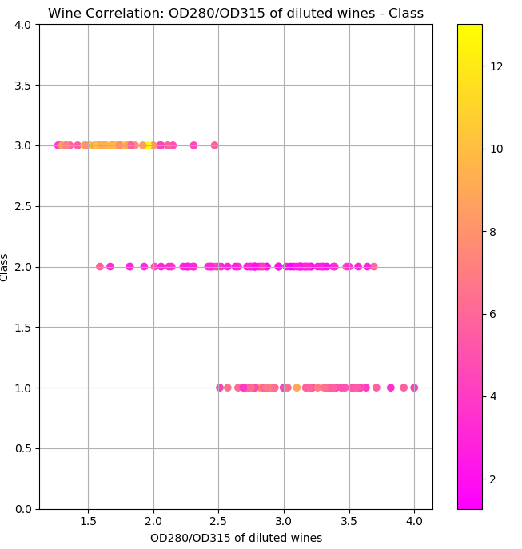
相関図を色彩強度の値で色分け
相関図:蒸留ワインのOD280/OD315– 等級
-0.79
相関図: フラボノイド – 等級
-0.85

Slide 24
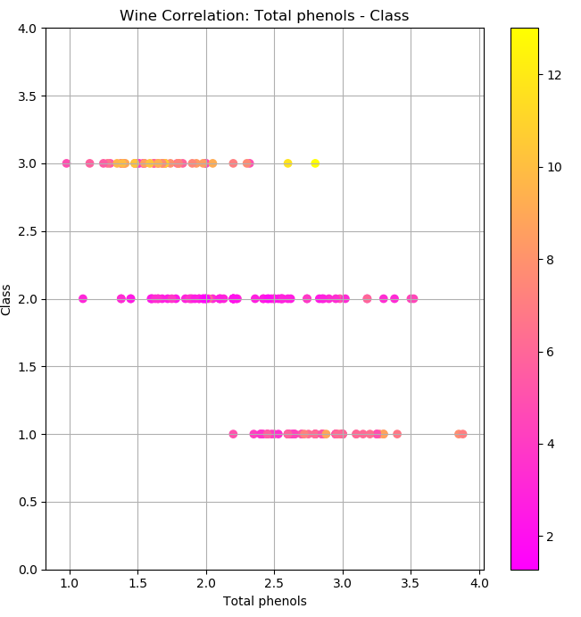
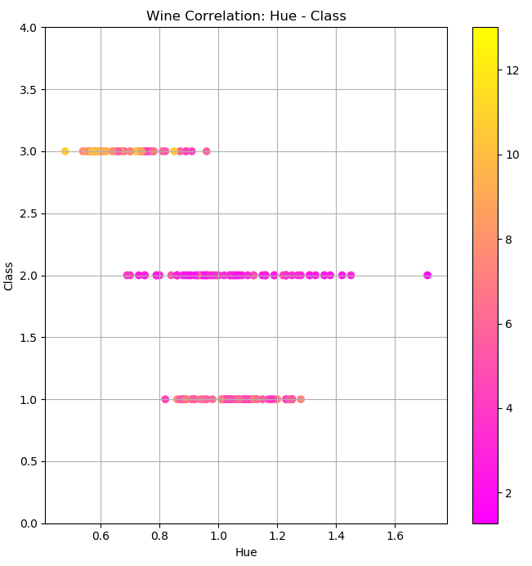
相関図を色彩強度の値で色分け
相関図: 総フェノール – 等級
-0.72
相関図: 色調 – 等級
-0.62

Slide 25
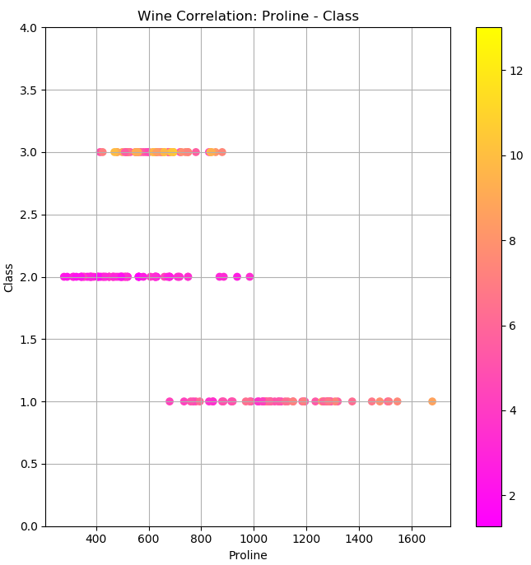
相関係数が高かった属性のプロット
相関図: プロリン – 等級
-0.63
色彩強度を特徴量として使うことで、等級2を抽出することができそうだとわかった。
あとは、色彩以外のどの属性と組み合わせることで判別が行えそうか調べてみる

Slide 26
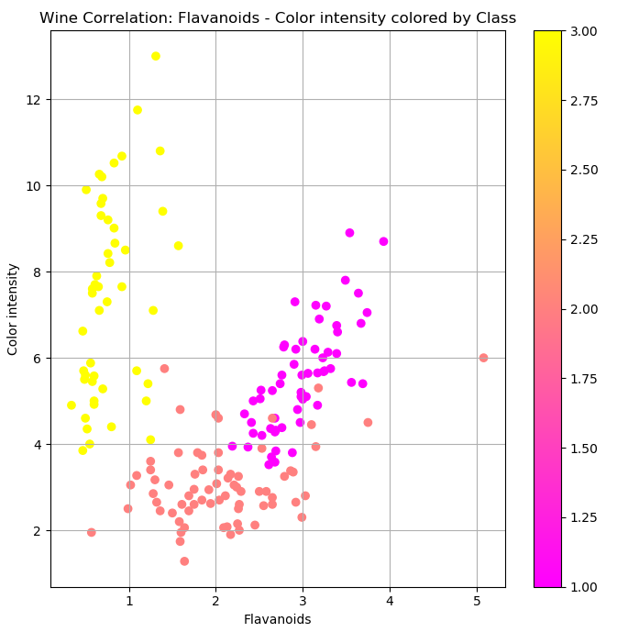
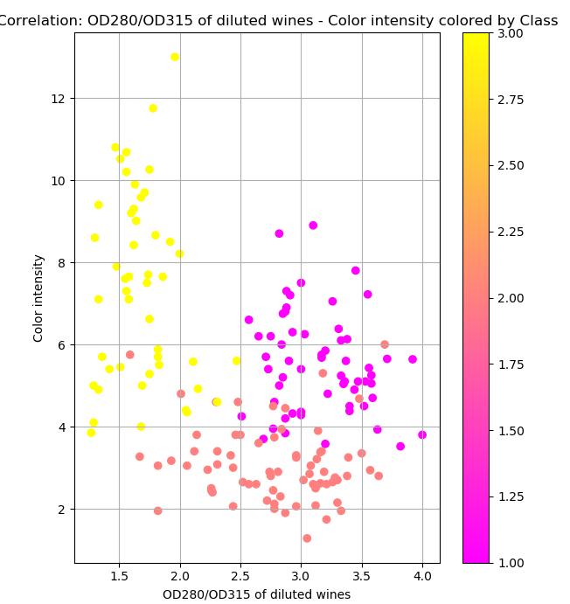
等級と相関が高いTOP5属性と色彩強度の相関
等級1～3で色分け
相関図: フラボノイド – 色彩強度
相関図:蒸留ワインのOD280/OD315 – 色彩強度
3
3
２
２
１
１

Slide 27
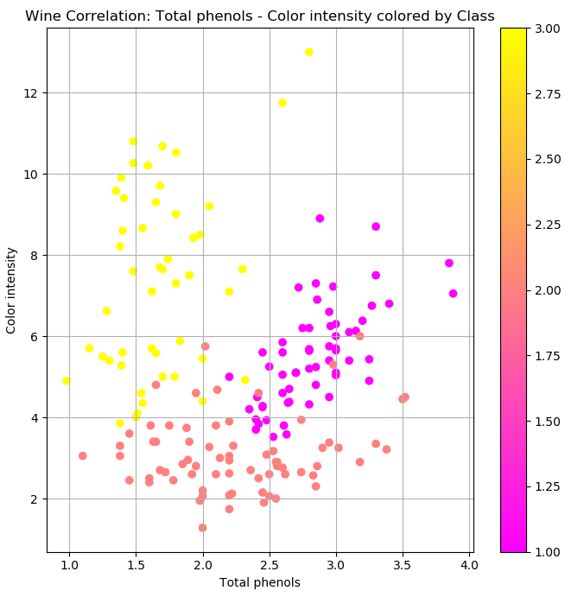
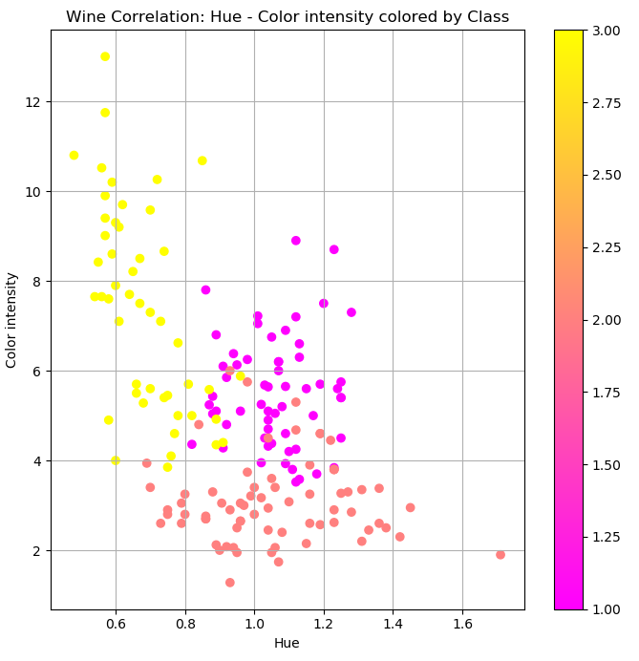
等級と相関が高いTOP5属性と色彩強度の相関
等級1～3で色分け
相関図: 総フェノール – 色彩強度
相関図:色調 – 色彩強度
3
3
２
２
１
１

Slide 28
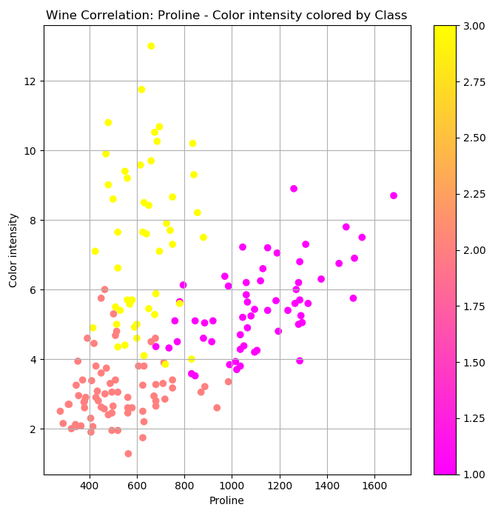
等級と相関が高いTOP5属性と色彩強度の相関
等級1～3で色分け
相関図: プロリン – 色彩強度
3
２
１

Slide 29
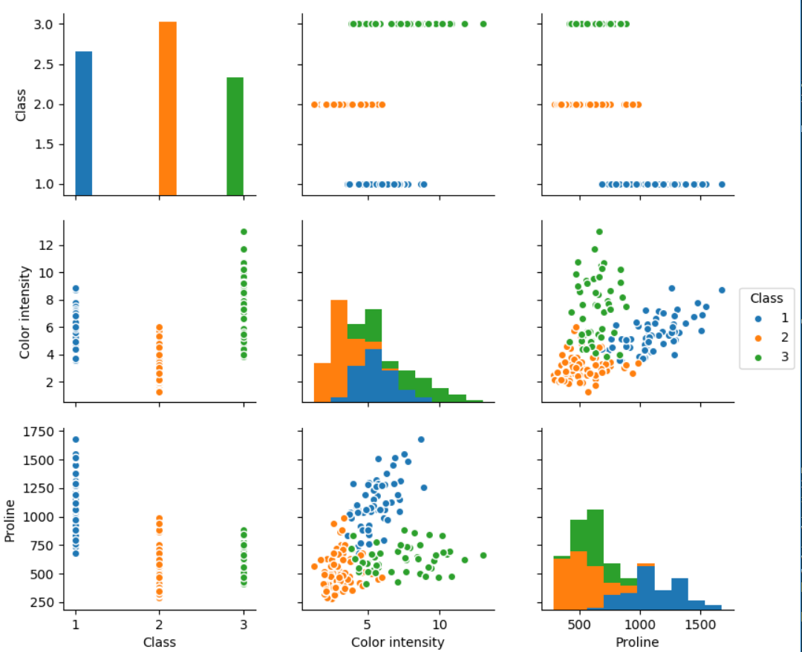
Seabornで色彩強度(Color intensity)とプロリン(Proline)の関係性をプロット
import seaborn as sbn
sbn.pairplot(dataframe, hue=‘カラム名’)
等級(Class)の値で色分け
複数のデータ間の各組合せにおける相関をまとめて可視化できる

Slide 30
データの正規化、標準化について
データを一定の方法で変形し、次元が違うものに対しても、なんとかして同じような単位で取り扱えるようにして、計算や比較しやすくしよう
z-score normalization(標準化)
元データを平均を0、標準偏差を1のものに変換する手法
外れ値のあるデータに対して有効
最大値、最小値に上限、下限がない場合に使うと良い
データの分布形状がガウス分布になっていること
Min-Max normalization
最小値を0、最大値を1とする正規化
最大値と最小値が予め決まっている様な場合に有効
外れ値が存在していないこと(引っ張られて正規化できない)
データが一様分布であること

Slide 31
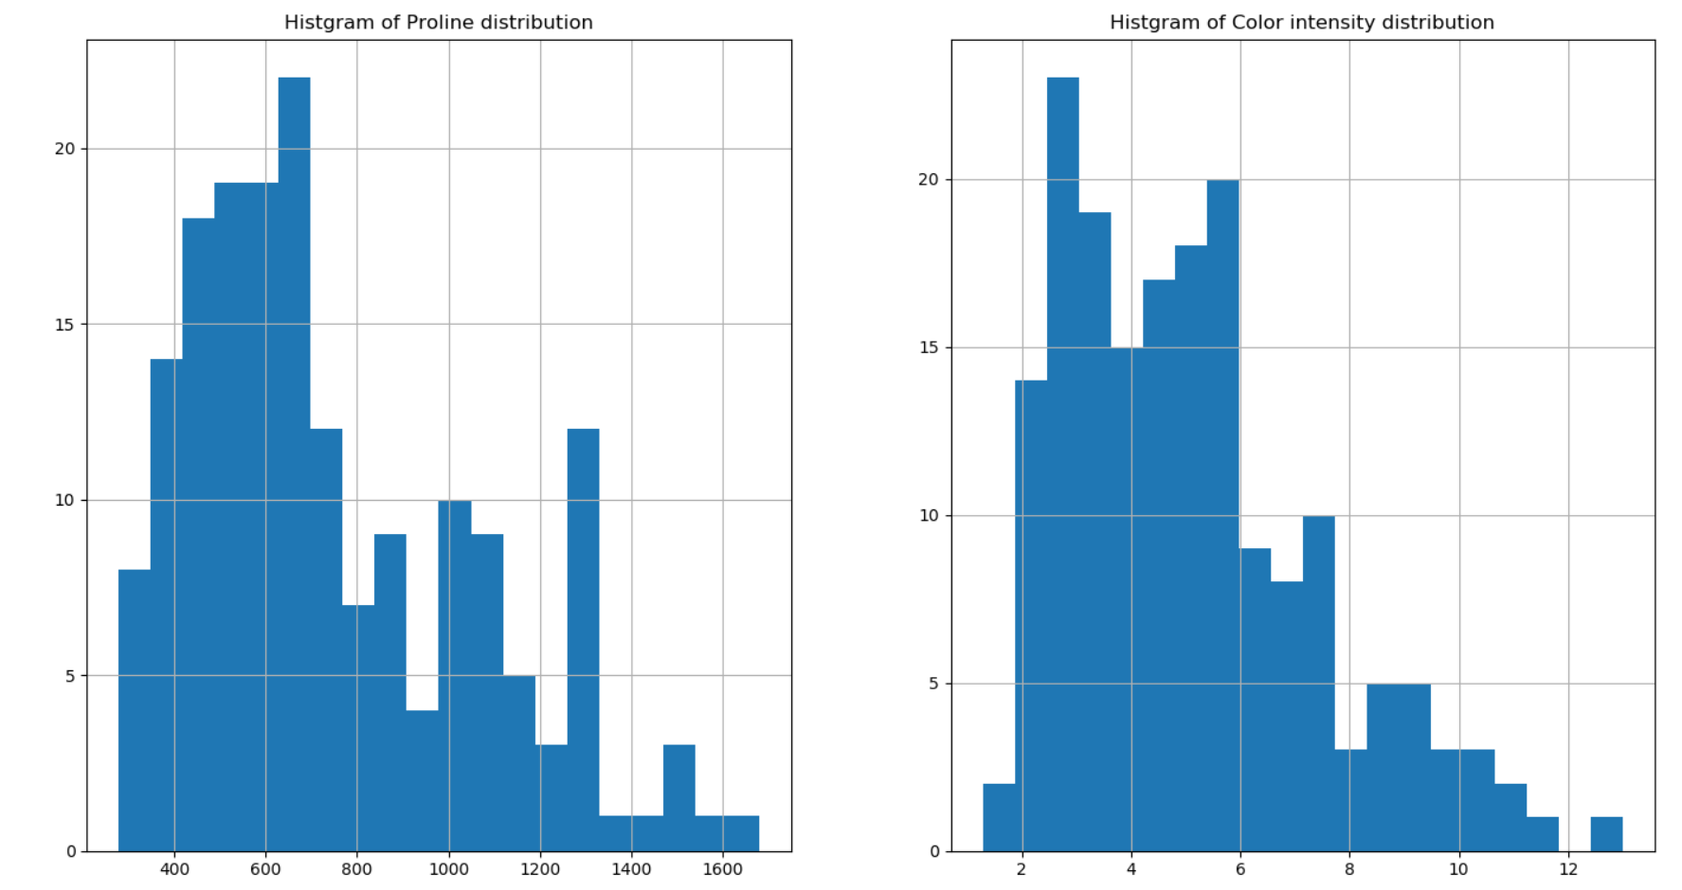
プロリンの数値の分布
色彩強度の数値の分布

Slide 32
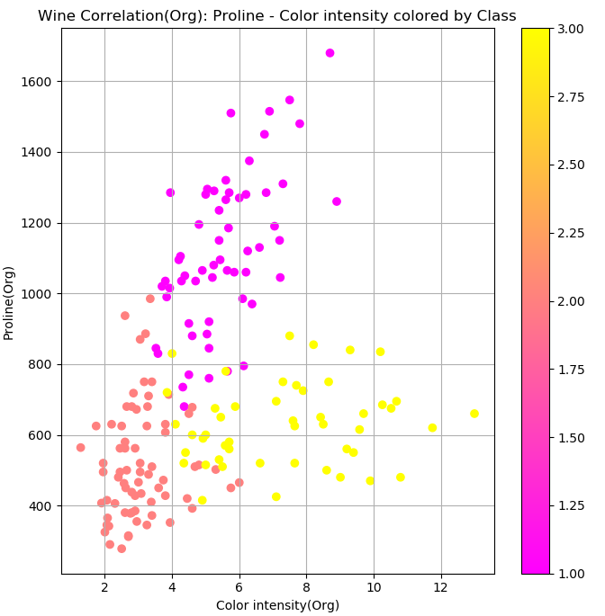
正規化、標準化なし

Slide 33
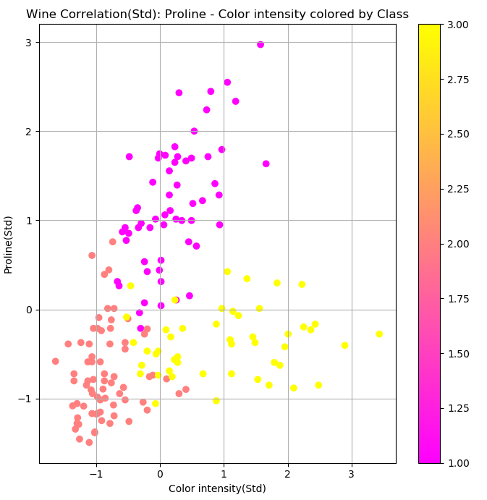
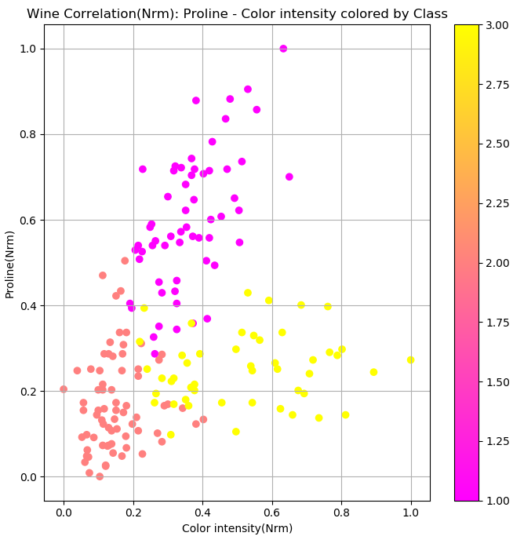
z-score normalization(標準化)
Min-Max normalization(正規化)

Slide 34
全データ中の特徴量データとラベルデータを学習用と評価用に分ける
全サンプル数: 178
評価用にするサンプルの割合: 40%(72個)
学習用サンプル数: 106個
等級1の学習サンプル数: 31
等級2の学習サンプル数: 45
等級3の学習サンプル数: 30

Slide 35


Slide 36
SVM(Support Vector Machine)によるクラス分類
Linear SVC(SVM Classification)
データ数がそれほど多くない場合にまず使用される手法
サンプル数が50以上
カテゴリの予測
各サンプルにラベルあり
サンプル数が10万以下

Slide 37


Slide 38


Slide 39


Slide 40


Slide 41

KNN(K Nearest Neighbor)でモデルを構築して等級を予測
Scikit learnのKNeighborClassificationクラスを使用
Kの値を1から増やしていき、予測精度の変化を可視化。
最大は、K=31の時の76%
学習データに対して特に前処理をしない場合

Slide 42

KNN(K Nearest Neighbor)でモデルを構築して等級を予測
Scikit learnのKNeighborClassificationクラスを使用
Kの値を1から増やしていき、予測精度の変化を可視化。
最大は、K=20の時の78%
一番判別しやすそうな色彩強度とプロリンに特徴量を絞ったら少しだけ向上
1クラスあたりの学習データが30個前後のため、Kが30に近づく程異なるクラスのデータを最近傍で拾いやすくなり、シ精度が悪化するのではないか。

